Slide 1




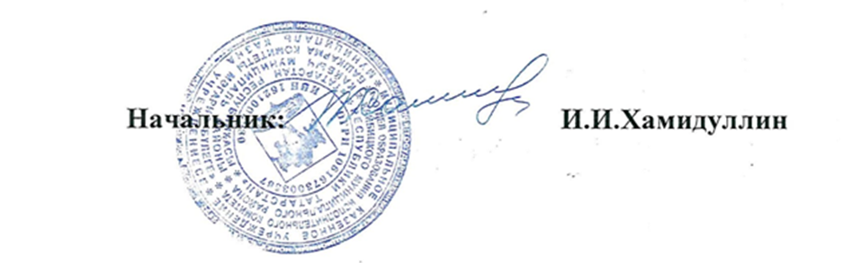
ОТДЕЛ ОБРАЗОВАНИЯ
ИСПОЛНИТЕЛЬНОГО КОМИТЕТА
КАЙБИЦКОГО МУНИЦИПАЛЬНОГО РАЙОНА
РЕСПУБЛИКИ ТАТАРСТАН
Методическая служба
Кайбицкого муниципального района
2019 год

Slide 2
Структура Кайбицкого отдела образования
Начальник
отдела образования
Учебно-методический отдел
Воспитательный отдел
ЦВР «ЭКО»
Психолого-педагогическая служба
Образовательные организации:
19детских садов, 17 -школ

Slide 3
Структура сетевой организации методической работы
Региональный
Муниципальный
Школьный
Семинары
Педагогические конференции
Конкурсы педагогического мастерства
Практикумы
Тренинги
Методический кейс
Методические ярмарки
Методические коучинги

Slide 4


3
учреждения дополнитель-ного образования
19 дошкольных учреждений, 443 воспитанников
126 первоклассника
6 средних, 11 основных школ,
1393 учащихся
Подготовка к новому учебному году

Slide 5


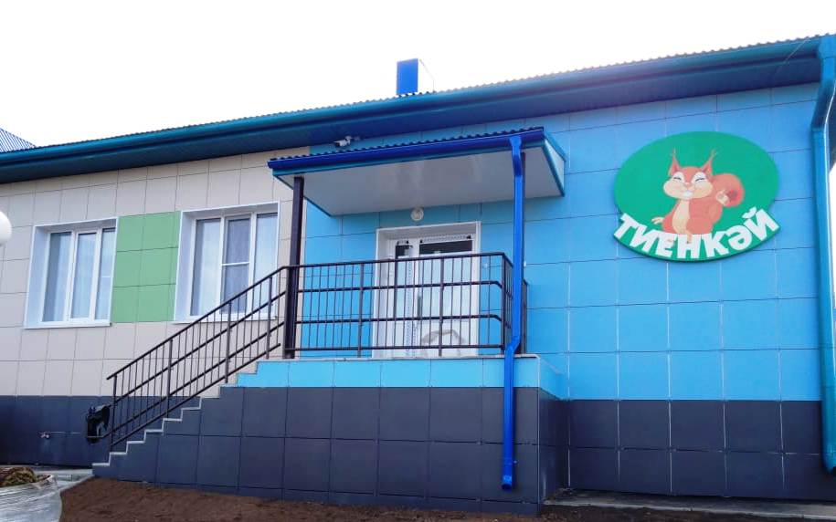
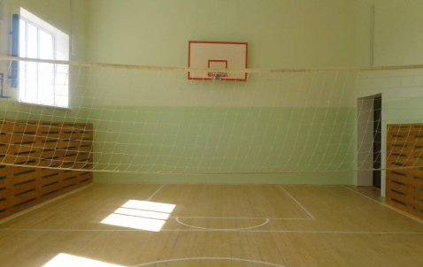
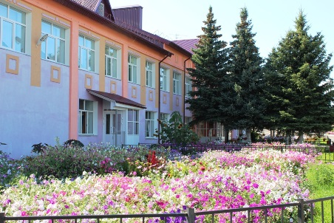
НАЦИОНАЛЬНЫЕ ПРОЕКТЫ
НАЦИОНАЛЬНЫЙ ПРОЕКТ «ДЕМОГРАФИЯ»
НАЦИОНАЛЬНЫЙ ПРОЕКТ «ОБРАЗОВАНИЕ»
- Национальный проект «Демография». В рамках проекта построен новый детский сад с ясельной группой на 50 мест в селе Кушманы
Национальный проект «Успех каждого ребенка»
В рамках проекта проведен ремонт спортивного зала Большерусаковской школы
Национальный проект
«Современная школа»
В рамках проекта ведется ремонт учебных кабинетов Большекайбицкой школы

Slide 6

ПЕДАГОГИЧЕСКИЕ КАДРЫ
Всего 538 работников системы образования. 339 педагогических работников
Средний возраст педагогических работников – 43 года
14 молодых педагога (стаж работы до 3 лет)
2018-2019 учебный год
Прошли педагогическую аттестацию
64 педагогов
3 педагога дополнительного образования
8 воспитателей

Slide 7
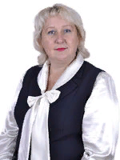
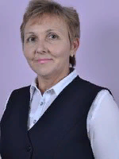
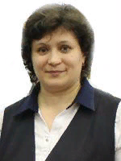
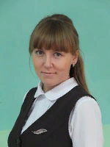
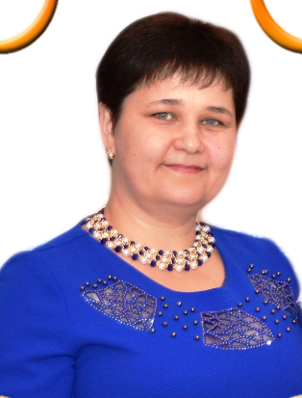
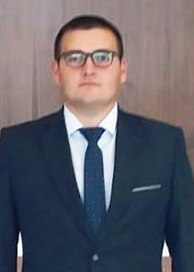
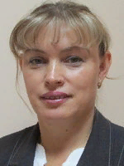
ПОБЕДИТЕЛИ КОНКУРСОВ
ПЕДАГОГИЧЕСКОГО МАСТЕРСТВА
Челнокова Наталия Алексеевна,
победитель республиканского этапа конкурса «Мастер-класс учителей родного языка – 2019»
Денисова Алефтина Петровна,
победитель номинации
«За профессиональную компетенцию» Всероссийского конкурса «Учитель здоровья России – 2018»
Хайруллина Гульнара Ильмасовна,
победитель зонального этапа республиканского конкурса среди педагогов-организаторов
Смелова Наиля Илгизаровна, победитель зонального этапа республиканского конкурса
«Секреты дружного класса»
Калимуллин Айрат Азатович,
победитель районного этапа республиканского конкурса «Учитель года» в номинации «Педагогический дебют»
Гибадеева Гульназ Рушановна,
победитель районного этапа республиканского конкурса «Воспитатель года»
Рахматуллина Эльмира Рашитовна,
победитель районного этапа Всероссийского конкурса «Учитель года-2019»

Slide 8
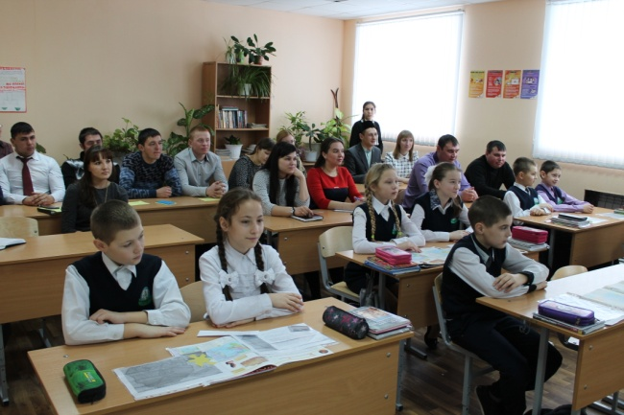
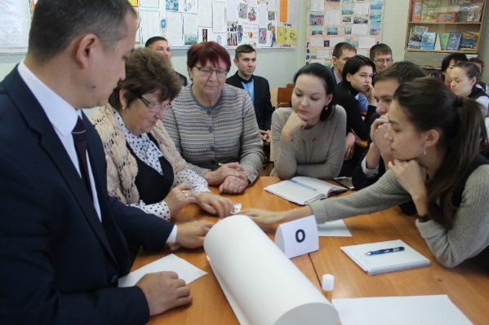
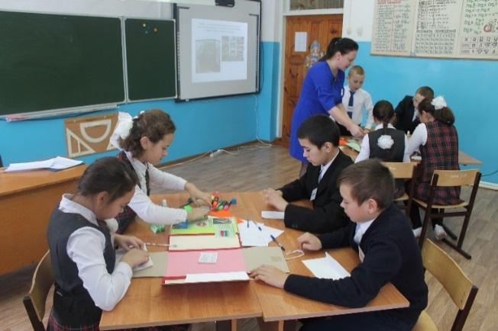
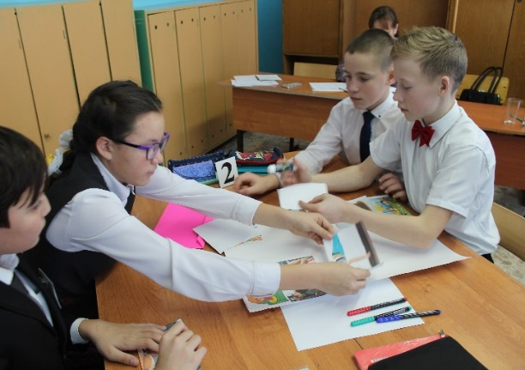
РАЙОННЫЕ МЕТОДИЧЕСКИЕ
ОБЪЕДИНЕНИЯ ПЕДАГОГОВ
15 РАЙОННЫХ ОБЪЕДИНЕНИЙ
Проведено
63 районных семинаров,
12 республиканских семинаров

Slide 9
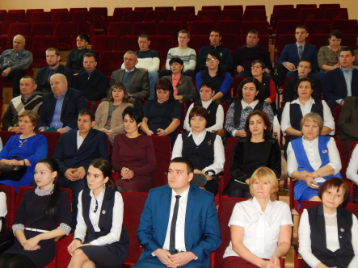
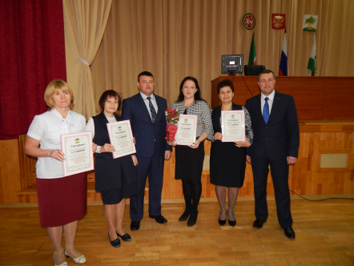
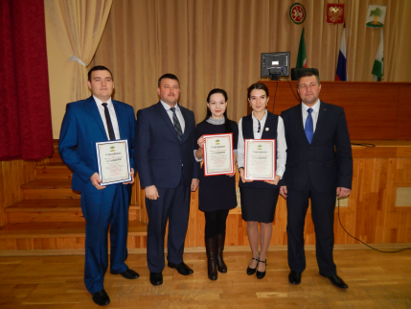
УЧИТЕЛЯ, ПОКАЗАВШИЕ ЛУЧШИЕ РЕЗУЛЬТАТЫ
В УЧЕБНОЙ, ВОСПИТАТЕЛЬНОЙ и СПОРТИВНОЙ ДЕЯТЕЛЬНОСТИ
Большекайбицкая школа
Хайрутдинова Р.М.
Старотябердинская школа
Соснин А.А.
Хамидуллина А.Ф.
Валиуллин И.Г.
Русова Л.А.
Яковлев В.И.
Федоровская школа
Берлибашская школа
Хозесановская школа
Бартязова С.А.
Григорьев Ю.Н.
Рахматуллина Э.Р.
Кушманская школа
Насрутдинов А.Л.
Кадырова А.С.
Молькеевская школа
Галкин А.М.
Бурундуковская школа
Хайруллина Г.И.
Маломеминская школа
Федотова Е.А.
Муралинская школа
Зиганшин Ф.Г.

Slide 10
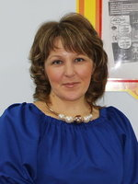
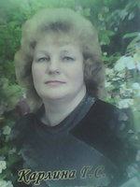
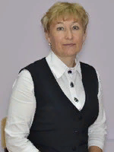
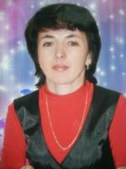
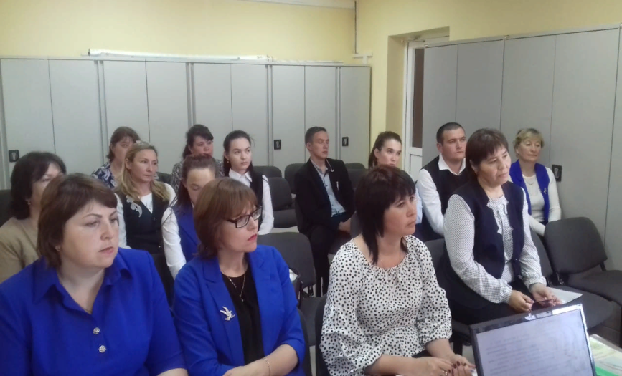
ГРАНТОВАЯ ПОДДЕРЖКА УЧИТЕЛЕЙ
ГИБАДУЛЛИНА Г.Х. УЧИТЕЛЬ ИСТОРИИ
БЕРЛИБАШСКОЙ ШКОЛЫ
КАРЛИНА Г.С.
УЧИТЕЛЬ ТЕХНОЛОГИИ
БОЛЬШЕПОДБЕРЕЗИНСКОЙ ШКОЛЫ
КИРИЛОВА Е.Г.
УЧИТЕЛЬ АНГЛИЙСКОГО ЯЗЫКА
УЛЬЯНКОВСКОЙ ШКОЛЫ
САЙФУТДИНОВА А.М.
УЧИТЕЛЬ НАЧАЛЬНЫХ КЛАССОВ
МУРАЛИНСКОЙ ШКОЛЫ
4 победителя
Подано 16 заявок
ОБЩЕСТВЕННЫЕ СЛУШАНИЯ

Slide 11
Наши достижения
ОУ | наименование конкурса | Достижение 1,2,3 место | ФИО ученика | ФИО подготовившего учителя
Муралинская ООШ | V Межрегиональный конкурс «Твой первый шаг в медицину» | 1 место | Губаева Миляуша | Садриева А.З.
 | Конкурс юных защитников природы “сохраним лесную красавицу-2019” в рамках Всероссийской природоохранной акции “Ель-2019” | 2 место | Муртазина Лейсан Рафисовна | Сайфутдинова А.М.
Молькеевская оош | «Династии России» | 3 | Яковлев Н.В. Тараканова Х.П. | Васильева Н.М.
Старотябердинская сош | Республикакүләм “Мин татарча сөйләшәм” | Призер | Коллектив учеников | Васильева Р.Н.
 | Межрегиональный Отборочный этап предметной олимпиады КФУ по предмету «Татарский язык» | Призер Призер Победитель Победитель Победитель | Иванова Д.Ю. Давыдова А.Р. МолчановаЛ. Воробьева Е.М. Петухова Д.Н. | Васильева Р.Н.
Ульянковская ООШ | XVI Республиканские Кирилло-Мефодиевские юношеские научные чтения | 2 место | Корсакова Ю.А. Рыжова К.В. | Челнокова Н.А.
 | XVII Республиканские Рождественскиечтения | 3 место | Косарева Е.В. | Низамутдинова С.Т.
 | XVII Рождественские чтения | 3 место | Тякмякова В.А. | Блохина Г.В.
 | Научно-практическая конференция школьников "Камаевские чтения-2019" | 3 место | Лисина А.С. | Калимуллин А.А.
Хозесановская СОШ | Х Межрегиональный конкурс творческих и проектных работ учащихся «Династии России» в номинации «Семейный альбом рассказывает…» | 1 место, диплом | Долматова Д.О. | Долматова Н.А.
Надеждинская ООШ | III Межрегиональная научно-практическая конференция: «Образование в XXI веке: традиции и инновации» | Диплом 2 степени | Савельева А.В. | Петрова Н.А
 | Республиканской олимпиады «Защита прав потребителей, | Призер | Савельева А.В. | Гатина С.А.
 | Республиканский конкурса чтецов «Солдатами не рождаются» Номинация «Лучший образ» | Грамота 1место | Платонова В.В. | Гатина С.А.
Старочечкабская ООШ | Хәй Вахитның тууына 100 ел туу уңаеннан үткәрелгән республикакүләм фәнни гамәли конференция | 2 место | Хусаинова И.И. | Гайнутдинова А.Г.
 | Республиканский конкурс «Ул кабызган утлар балкышы» | Дипломанты | Вокальный ансамбль “Салават күпере” | Габидуллина Л.А.

Slide 12
Чутеевская СОШ | 3 межрег. научно-практическая конференция «Моя малая Родина» | Диплом 2 степени | Хасанова Г.Т. | Хаматшина Г.Г.
 | Республиканский конкурс «Мирас – объекты культурного наследия Республики Татарстан глазами детей». | 3 место | Закирова А.А., Шарафутдинова Э.Р. | Шарафутдинова Г.Г.
 | Республиканский конкурс юных защитников «Сохраним лесную красавицу-2019». | Диплом 2 степени | Закирова А.А. | Федорова Т.Г.
 | 4 республиканский конкурс КаримаТинчурина | Грамота 1 место | Леонтьева Д.В. | Козлова Р.Н.
 | 17 межрег. научно-исследовательское чтение КаюмаНасыйри | Диплом 2 степени | Шарафутдинова Э.Р. | Козлова Р.Н.
Кушманская ООШ | 17 межрегиональные юношеские научно-исследовательские чтения имени Каюма Насыйри | 2 место | Сабиров С.И. | Сабирова Г.Х. Хамидуллина М.С.
Фёдоровская СОШ | Республиканский конкурс «Пушкинские чтения» | 2 место | Гисматуллина А. | Гисматуллина Д.А.
 | Международный литературный конкурс «Джалиловские чтения» | 1 место | Миннуллина А. | Камалиева Г.В.
 | IV Республиканский конкурс, посв. 130-летию К. Тинчурина | 1 место | Миназова Р. | Тимергалиева Р.Ф.
 | III республиканский слёт школьных лесничеств РТ, защита проекта «Будущее лесов Татарстана в наших руках» | 2 место | Шебалова Э. | Романова Л.А.
 | Региональный этап конкурса «Лидер», акция «Здоровое питание - активное долголетие» | 1 место | Шебалова Э. | Сахарнова О.А.
 | Федеральный этап конкурса «Лидер», акция «Здоровое питание - активное долголетие» | 1 место (путёвка в «Артек») | Шебалова Э. | Сахарнова О.А.

Slide 13
Большеподберезинская СОШ | 16 республиканские Кирилло – Мефодиевские юношеские чтения | 3-е | Шулаева С.С. | Елисеева К.Г.
 | IXРеспубликанский конкурс научно-исследовательских и творческих работ учащихся «Онегинские чтения» | 2-е | Герасимова Е.Д. | Тамбова Е.Г.
 | IXРеспубликанский конкурс «Путешествие к истокам» «Исследовательский проект «Узнай село – приезжай сюда» | Диплом | Каретина А.С. | Малышева Т.Т.
 | 17-ые межрегиональные юношеские научно-исследовательские чтения имени К. Насыйри | 3-е | Платонова В.А. | Гарапова Л.В.
 | Открытый Республиканский конкурс проектов учителей и школьников «География в жизни» | 2-е | Малышев В.Е. | Малышева Т.Т.
 | Республиканский конкурс исследовательских проектов «Лучшая детская инициатива» (команда из 4-ёх человек) Исследовательский проект «Святое дело – Родине служить» | 1-е | Каретина А.С., Малышев В.Е., Нагоркина Е.А., Харчёва А.В. | Малышева Т.Т.
 | Республиканский конкурс рисунков «Заповедная природа Республики Татарстана» , номинация «Календарь природы» | 2-е | Нагоркина Е.А. | Николаева Е.Г.
Маломеминская ООШ | Республиканский конкурс молодежный проектов «Династии России» | 2 | Блохин К. | Федотова Е.А.
 | Всероссийский творческий конкурс «Великий день! Великая Победа!» | 1 | Отпушников Д. | Охотникова Т.А.
Бурундуковская ООШ | «Ул кабызган утлар балкышы» IVРеспублика мәктәпләре конкурсы. | 3 | Хайруллина Г., Хуснутдинова А., Тимуршина Л., Хамидуллина К., Ибраһимова А., Яруллина И. | Хайруллина Г.И.

Slide 14
Бурундуковская ООШ | V Независимая детская литературная премия “Глаголица», в номинаөии “Проза на татарском языке” | 1,2 | Абдрахманова Л. Абдрахманова А. | Абдрахманова И.Х.
 | “Илһам” Бөтенроссия яшь язучылар бәйгесе | 1 | Абдрахманова Л. Абдрахманова А. | Абдрахманова И.Х.
 | Флүс Латыйфи исемендәге “Сәләткә нур булган йолдызлар” VIII ачык әдәби конкурсы, “Балалар әдәбияты” номинациясендә | 1 | Абдрахманова А. | Абдрахманова И.Х.
 | Флүс Латыйфи исемендәге “Сәләткә нур булган йолдызлар” VIII ачык әдәби конкурсы, “Публицистика” номинациясендә | 2 | Абдрахманова А. | Абдрахманова И.Х.
Большекайбицкая СОШ | XIV республиканская научно-исследовательская конференция школьников, имени татарского ученого-просветителя Ибрагима Хальфина | 2 место | Лазарева А. | Хайруллина А.Р.
 | Республиканский конкурс "Ожерелье Татарстана" | 1 место | Гарифуллина А. | Хайрутдинова Г.Р.
 | Республиканский конкурс "Лес наш зеленый друг" | 2 место | Салаватуллина А. | Хайрутдинова Г.Р.
 | Республиканская НПК «Вперед, в прошлое» (КНИТУ) | 2 место | Хамидуллина З. | Хамидуллина А.Ф.
 | Республиканская НПК «Нобелевские надежды» (КНИТУ) | 1 место | Садыкова А. | Гарафутдинова Л.А.
Берлибашская ООШ | 4Республиканский конкурс,посвященный 131-летию К.Тинчурина и 85-летию ТГТ имени К.Тинчурина | 1место, гран-при в номинации «Монолог» | Аскаров Р. | Миннуллина Ф.Ф.

Slide 15
ЗАДАЧИ НА 2019-2020 УЧЕБНЫЙ ГОД
Стимулирование целенаправленного, непрерывного повышения уровня квалификации педагогических работников.
Повышение эффективности и качества педагогического труда.
Выявление перспектив использования потенциальных возможностей педагогических работников.
1 ЯНВАРЯ 2020 ГОДА ВСТУПАЕТ В СИЛУ ПРОФЕССИОНАЛЬНЫЙ СТАНДАРТ ПЕДАГОГА

Slide 16

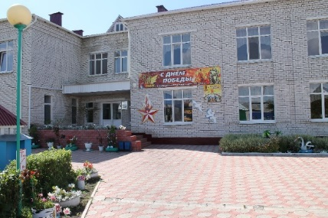
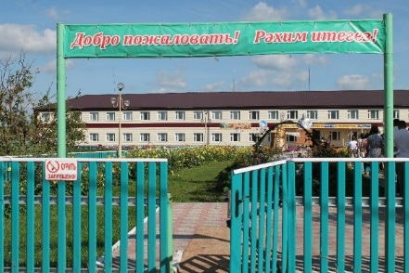
Федоровский детский сад в пилотном режиме реализует ФГОС ДО
ДОШКОЛЬНОЕ ОБРАЗОВАНИЕ
19 ДЕТСКИХ САДОВ
443 воспитанников
Охват детей дошкольным образованием составляет 81,5%
ОЧЕРЕДНОСТЬ ПО УСТРОЙСТВУ ДЕТЕЙ
В ДОУ ОТСУТСТВУЕТ
12 ДОУ с татарским языком воспитания и обучения - 63%
7 ДОУ с русским языком обучения и воспитания (37%)
Большекайбицкий детский сад - экспериментальная площадка по обучению детей двум государственным языкам, базовый детский сад с обучением и воспитанием на татарском языке

Slide 17
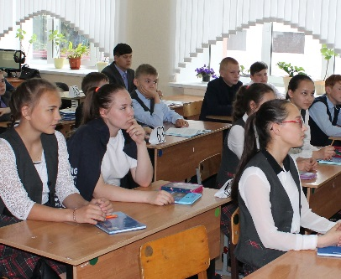
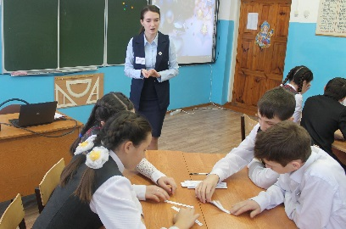
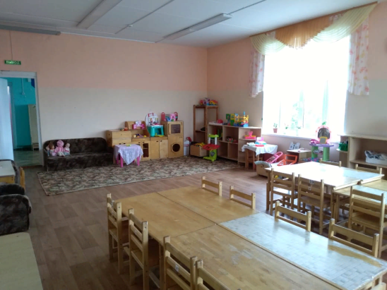
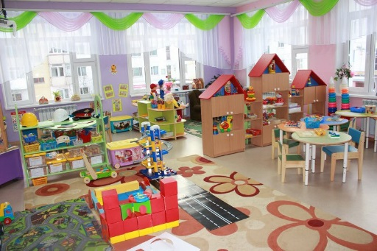

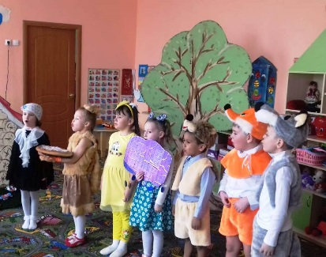
ПОВЫШЕНИЯ КОМПЕТЕНТНОСТИ ПЕДАГОГОВ В ЧАСТИ ОРГАНИЗАЦИИ БИЛИНГВАЛЬНОГО И ПОЛИЛИНГВАЛЬНОГО ОБРАЗОВАНИЯ ДОШКОЛЬНИКОВ
НЕДОСТАТОЧНЫЙ УРОВЕНЬ РАЗВИТИЯ ПРЕДМЕТНО-ПРОСТРАНСТВЕННОЙ СРЕДЫ ДЕТСКИХ САДОВ
СОЗДАНИЕ УСЛОВИЙ ДЛЯ ДОШКОЛЬНОГО ОБРАЗОВАНИЯ ДЕТЕЙ С ОГРАНИЧЕННЫМИ ВОЗМОЖНОСТЯМИ ЗДОРОВЬЯ

Slide 18

ОСНОВНЫЕ ЗАДАЧИ ПЕРЕД РУКОВОДИТЕ-ЛЯМИ
ДОШКОЛЬНЫХ УЧРЕЖДЕНИЙ НА НОВЫЙ УЧЕБНЫЙ ГОД
принять меры по максимальному обеспечению всех нуждающихся детей местами в дошкольных учреждениях
обеспечить к концу 2019 году 90 % посещаемости детей дошкольного учреждения
обеспечить эффективность деятельности базовых детских садов
принять меры по обеспечению в детских садах условий, соответствующих ФГОС ДОО, инклюзивного образования дошкольников
обеспечить преемственность учреждений с общеобразовательной школой

Slide 19
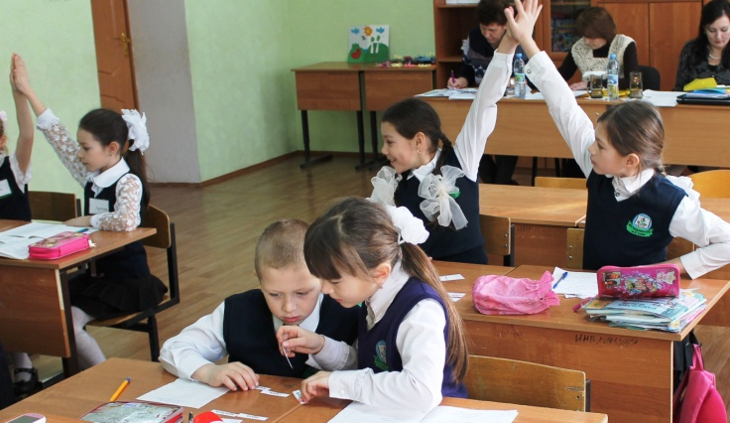

44 ОБРАЗОВАТЕЛЬНЫХ УЧРЕЖДЕНИЯ:
22 общеобразовательных учреждений (5 филиалов базовых школ)
19 дошкольных учреждений
3 учреждения дополнительного образования
Основная цель - повышение качества и доступности образования

Slide 20
ИТОГИ ПРОВЕДЕНИЯ ЕГЭ В КАЙБИЦКОМ МУНИЦИПАЛЬНОМ РАЙОНЕ В 2019 ГОДУ

Slide 21
Количество учащихся, набравших 80 и более баллов по предметам

Slide 22
СРЕДНИЙ БАЛЛ ПО ПРЕДМЕТАМ ЕГЭ
В СРАВНЕНИИ ЗА 3 ГОДА

Slide 23


ИТОГИ ЕГЭ ПО РУССКОМУ ЯЗЫКУ
2017 год | 2018 | 2019 год
66 | 65,4 | 66,8
Республиканский показатель 74,23

Slide 24
ИТОГИ ЕГЭ ПО МАТЕМАТИКЕ
(ПРОФИЛЬНЫЙ УРОВЕНЬ)
2017 год | 2018 | 2019 год
62,6 | 64,4 | 62,6
Республиканский показатель 64,1

Slide 25
ИТОГИ ЕГЭ ПО МАТЕМАТИКЕ
(БАЗОВЫЙ УРОВЕНЬ)
2017 год | 2018 | 2019 год
4,5 | 4,4 | 4,15
Республиканский показатель 4,48

Slide 26
РАЙОННЫЙ СРЕДНИЙ БАЛЛ В СРАВНЕНИИ
С РЕСПУБЛИКАНСКИМИ ПОКАЗАТЕЛЯМИ
Предметы | РТ | Район | Динамика
Русский язык | 74,23 | 66,8 | -7,43
Математика базовая | 4,48 | 4,15 | -0,33
Математика профильная | 64,1 | 62,6 | -1,5
Физика | 60,32 | 53,2 | -7,12
Химия | 64,94 | 58,5 | -6,44
Биология | 58,53 | 55,5 | -3,03
История | 59,26 | 64,5 | +5,24
Обществознание | 61,24 | 60,3 | -0,94
Английский язык | 80,39 | 82 | +1,61
Информатика | 69,63 | 59,6 | -10,03
География | 65,1 | 65 | -0,1
Литература | 71,2 | 77 | +5,8

Slide 27
РАЙОННЫЙ СРЕДНИЙ БАЛЛ В СРАВНЕНИИ
С РЕСПУБЛИКАНСКИМИ ПОКАЗАТЕЛЯМИ

Slide 28
104 выпускника
103 получили аттестаты
99 % качество

Slide 29
МЕДАЛИ «ЗА ОСОБЫЕ УСПЕХИ В УЧЕНИИ»
14
Большекайбицкая школа - 9
Хозесановская
школа - 2
Не подтвердил
1 претендент
Большеподберезин-ская школа – 1
Федоровская
школа -1
Большерусаковская школа – 1
Не подтвердил
1 претендент
Не подтвердил
1 претендент

Slide 30
ЗАДАЧИ
Повысить контроль за состоянием преподавания общеобразовательных предметов
Мотивировать школьников на необходимость самообразования
Повысить ответственность руководителей школ за результаты деятельности учреждений
Создание информационных, методических и аналитических материалов для учителей-предметников по подготовке учащихся к сдаче ЕГЭ
Обеспечить систематическое повышение квалификации учителей общеобразовательных организаций
Эффективная работа по подготовке к ЕГЭ на заседаниях предметно-методических объединений учителей

Slide 31
ИТОГИ ПРОВЕДЕНИЯ ОГЭ В КАЙБИЦКОМ МУНИЦИПАЛЬНОМ РАЙОНЕ В 2019 ГОДУ

Slide 32
РЕЗУЛЬТАТЫ ОГЭ В СРАВНЕНИИ В 2018 ГОДОМ

Slide 33
РЕЗУЛЬТАТЫ ОГЭ В СРАВНЕНИИ
С РЕСПУБЛИКАНСКИМИ ПОКАЗАТЕЛЯМИ

Slide 34
РАБОТА ПО ПОДГОТОВКЕ К ГИА
Практикумы с экспертами республиканских комиссий
Обучающие семинары, пробные экзамены
Диагностические тестирования
Методическая служба района
Подготовка к ЕГЭ
Профильные смены
Подготовка к ОГЭ
Методическое сопровождение

Slide 35
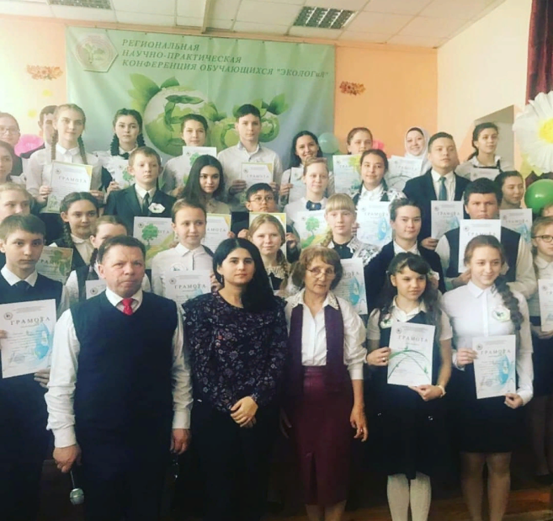


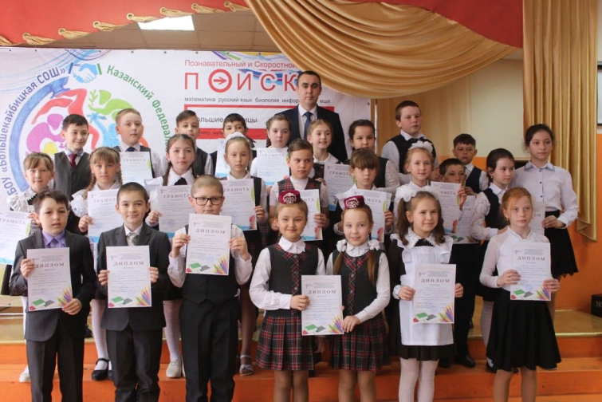

СОТРУДНИЧЕСТВО С «КФУ»
НПК «ПОИСК
НПК «ЭКОЛОГиЯ»

Slide 36

ПРОБЛЕМЫ, ВЫЯВЛЕННЫЕ В ХОДЕ ПРОВЕДЕНИЯ ГИА
Нестабильные результаты по предметам: обществознание, русский язык, биология
слабая подготовка учащихся по предметам и по формированию универсальных учебных действий
Выбор предметов государственной итоговой аттестации не связан с дальнейшим выбором индивидуального образовательного маршрута

Slide 37
ЗАДАЧИ НА 2019-2020 УЧЕБНЫЙ ГОД
Детально проанализировать результаты ГИА на педагогическом совете школы
Поставить на контроль изучение тем, по которым выявлены пробелы и тем, выполненные малым количеством выпускников.
Использование результатов 9 классов для выстраивания индивидуальных образовательных траекторий учеников в старшей школе
Сопоставление результатов экзаменов ОГЭ и ЕГЭ

Slide 38


4 КЛАСС
134 УЧАЩИХСЯ
Русский язык, математика, окружающий мир
5 КЛАСС
166 УЧАЩИХСЯ
История, биология, математика, русский язык
6 КЛАСС
133 УЧАЩИХСЯ
Русский язык, математика, история, биология, география, обществознание
АПРОБАЦИЯ ВПР
7 КЛАСС
115 УЧАЩИХСЯ
Русский язык, математика, обществознание, биология, география, физика
11 КЛАСС
106 УЧАЩИХСЯ
История, биология, математика, русский язык

Slide 39
ОДАРЕННЫЕ ДЕТИ
48 участников регионального и республиканского этапа
3 победитель
6 призеров

Slide 40
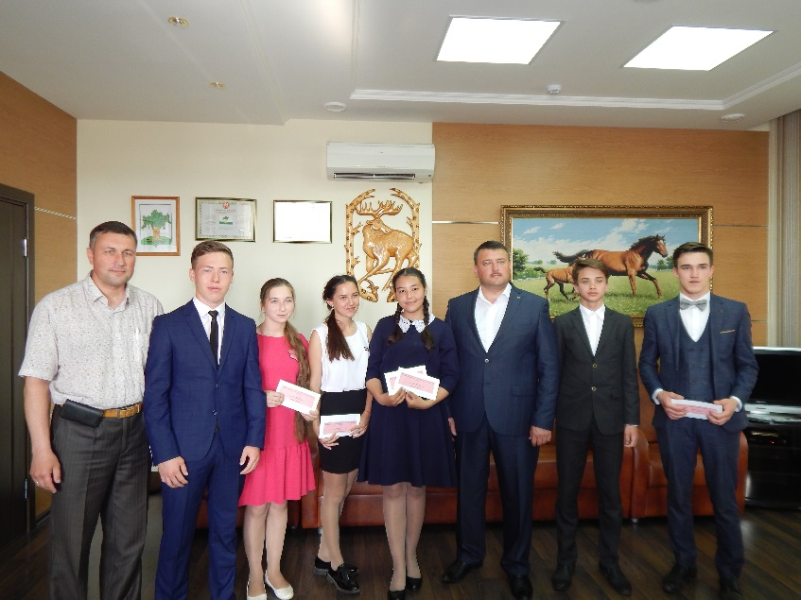
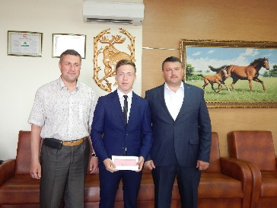
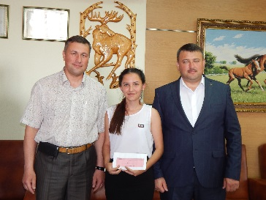
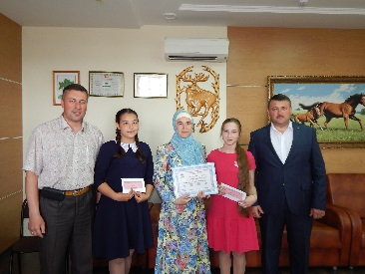
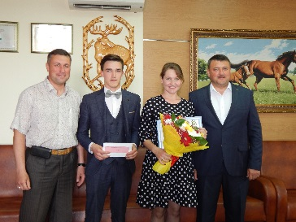
ПОБЕДИТЕЛИ И ПРИЗЕРЫ 2018-2019 УЧ. ГОДА
РЕСПУБЛИКАНСКАЯ ОЛИМПИАДА ШКОЛЬНИКОВ ПО ТАТАРСКОЙ ЛИТЕРАТУРЕ
ПОБЕДИТЕЛИ
Фахреева Алина
ученица 11 класса Фёдоровской сош,
Садыкова Аделия
ученица 8 класса Большекайбицкой сош,
ПРИЗЁР Ы
Хузин Булат
ученик 11 класса Фёдоровской сош,
Газимзянова Гульчачак
ученица 10 класса Большекайбицкой сош
МЕЖДУНАРОДНАЯ ОЛИМПИАДА ПО ТАТАРСКОМУ ЯЗЫКУ
ПРИЗЁР
Хузин Булат
ученик 11 класса Фёдоровской сош
РЕСПУБЛИКАНСКАЯ ОЛИМПИАДА ШКОЛЬНИКОВ «ПУТЬ К ОЛИМПУ» ПО АНГЛИЙСКОМУ ЯЗЫКУ
ПРИЗЁР
Николаев Артём
ученик 11 класса Большекайбицкой сош
РЕСПУБЛИКАНСКАЯ ОЛИМПИАДА ШКОЛЬНИКОВ ПО ТАТАРСКОМУ ЯЗЫКУ
ПОБЕДИТЕЛЬ
Садыкова Аделия
ученица 8 класса Большекайбицкой сош,
ПРИЗЁР
Хузин Булат
ученик 11 класса Фёдоровской сош
РЕСПУБЛИКАНСКОЙ ОЛИМПИАДЫ ШКОЛЬНИКОВ
«ПУТЬ К ОЛИМПУ» ПО ФИЗИКЕ
ПРИЗЁР
Хасанов Баязит
ученик 8 класса Старочечкабской оош

Slide 41
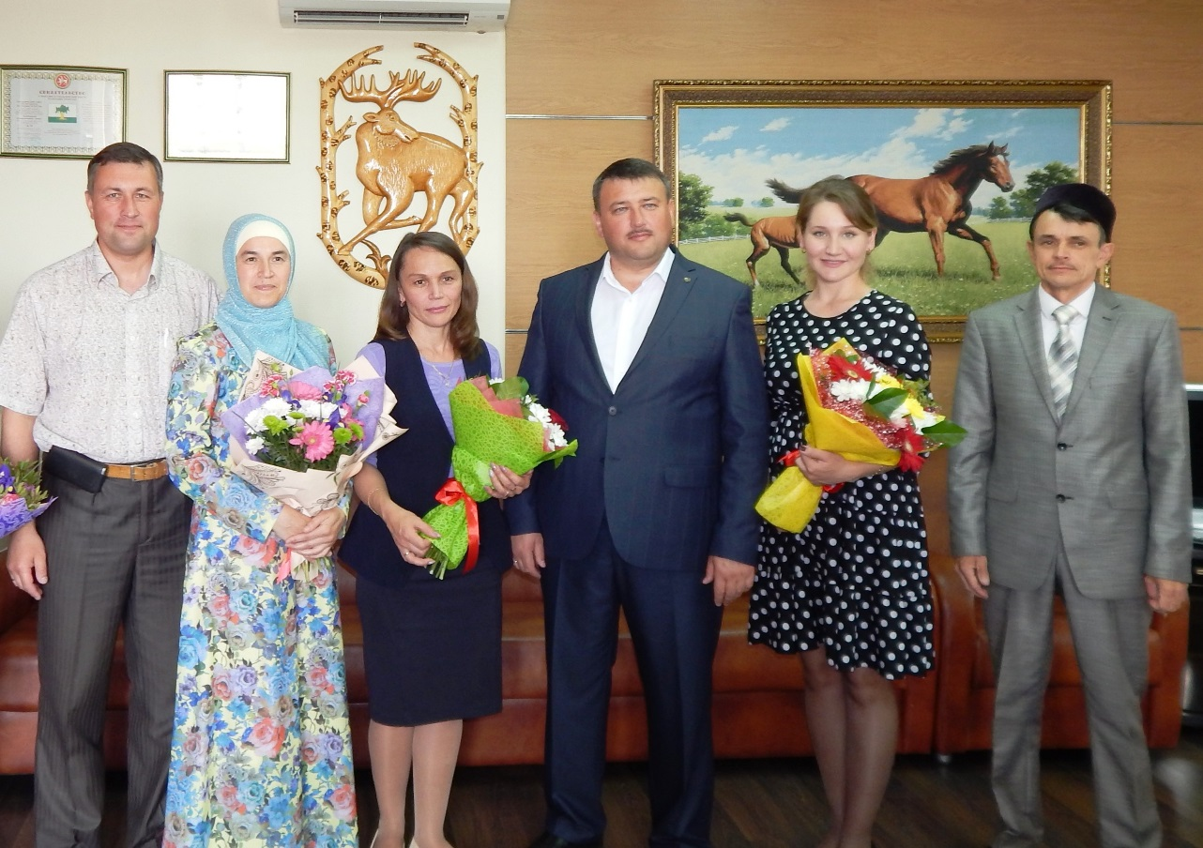
Республика этабы җиңүчеләен әзерләгән укытучылар
Олы Кайбыч мәктәбе
Миуннулина Р.Р.
Хәмидуллина А.Ф.
Федоровск мәктәбе
Камалиева Г.В.
Иске Чәчкаб мәктәбе
Хасанов А.А.

Slide 42
ЗАДАЧИ НА 2019-2020 УЧЕБНЫЙ ГОД
Расширение числа участников школьного и муниципального уровней, по популяризации олимпиадного движения
Обучение педагогов методикам работы с одаренными детьми на базе олимпиадного центра (г.Казань).
Выявление перспективных направлений в работе с победителями и призерами олимпиад по предметам по итогам школьного и муниципального уровней
Повышение социальной роли олимпиад как средства стимулирования интереса к науке и ранней профессиональной ориентации
1
2
3
4

Slide 43
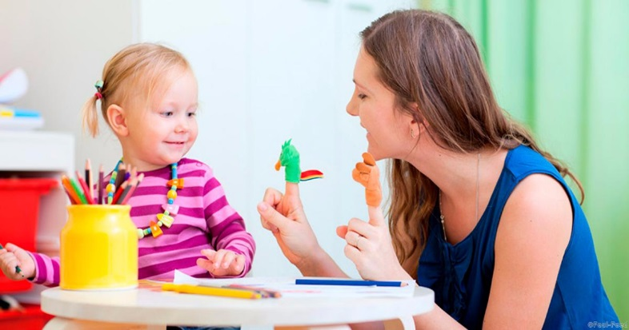

РАЗВИТИЕ ИНКЛЮЗИВНОГО ОБРАЗОВАНИЯ
47 детей-инвалидов и с ОВЗ
19 учащихся школ
11 в детских садах
5 в ССУЗах
4 дошколь-ника
6 в учрежде-ниях образования РТ
КАДРОВЫЙ ВОПРОС!
ТРЕБУЕТСЯ ДЕФЕКТОЛОГ

Slide 44
Стратегия развития воспитания
в Российской Федерации на период до 2025 года
Распоряжение Правительства Российской Федерации
от 29 мая 2015 г. № 996-р
Стратегия развития воспитания обучающихся в Республике Татарстан на 2015-2025 годы
Постановление Кабинета Министров Республики Татарстан
от 17.06.2015 № 443
Цель – создание и реализация инновационной системы воспитания обучающихся, обеспечивающей успешную социализацию детей и молодежи на основе базовых ценностей, духовных традиций и приоритетов развития
Республики Татарстан

Slide 45
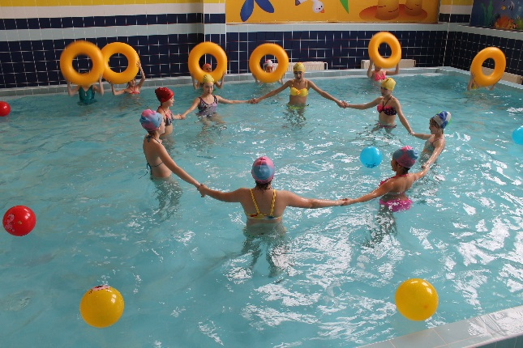
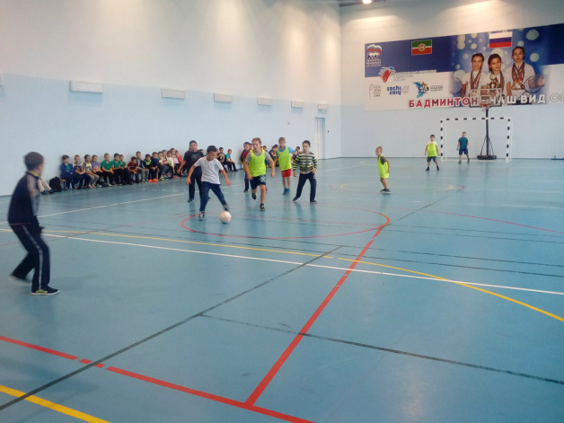
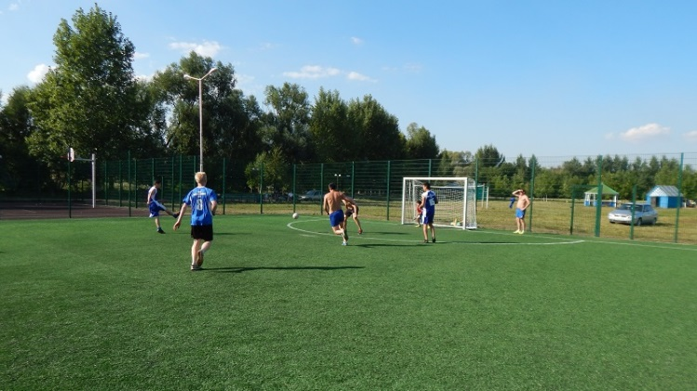
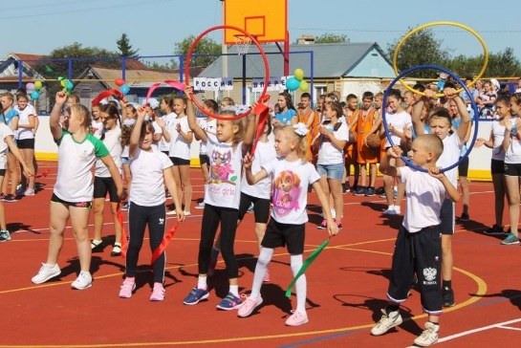
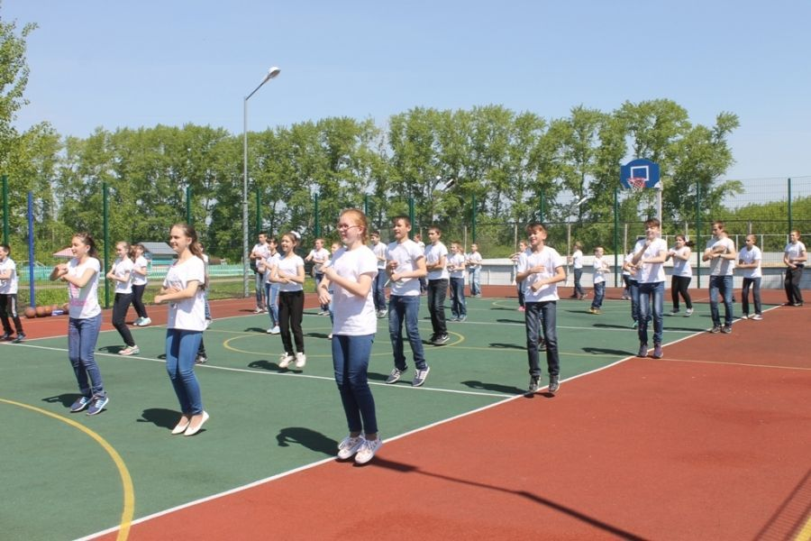
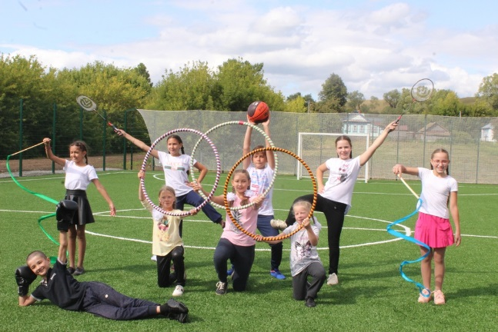
СПОРТИВНЫЙ КОМПЛЕКС «САЛАВАТ КҮПЕРЕ»,
13 УНИВЕРСАНЫХ СПОРТИВНЫХ ПЛОЩАДОК

Slide 46
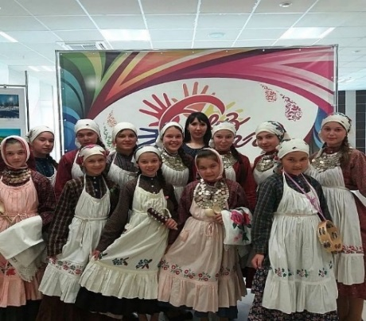
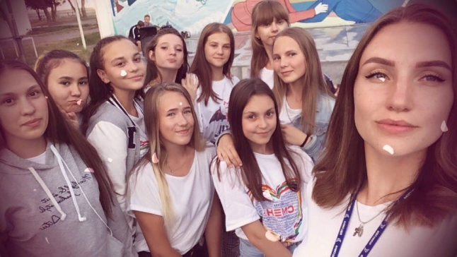
ЛЕТНИЙ ОТДЫХ
17 лагерей дневного пребывания
360 учащихся
5 лагеря труда и отдыха
100 подростков
Стационарный лагерь «Мечта»
15 учащихся
Стационарный лагерь «Чайка»
20 учащихся
Загородные лагеря
85 учащихся
г. Анапа в смена «Лига юных пловцов» учащиеся Большекайбицкой средней школы
Г. Анапа ВДЦ «Смена» коллектив «Саф хисләр» Старотябердинской средней школы

Slide 47
ВОСПИТАНИЕ
ДОПОЛНИТЕЛЬНОЕ ОБРАЗОВАНИЕ
Центр внешкольной работы «Экология, культура, образование» (
680 детей
Детско-юношеская спортивная школа
450 детей
Кайбицкая детская школа искусств
75 детей
Общий охват дополнительным образованием составляет 1222 детей -84,7%

Slide 48
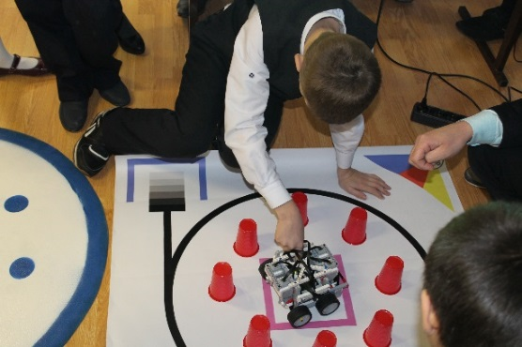
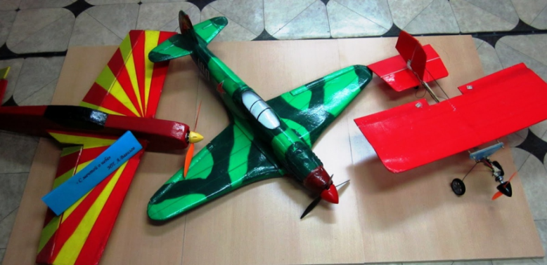





Центр внешкольной работы
«Экология, Культура, Образование»
РОБОТОТЕХНИКА
АВИА-МОДЕЛИРОВАНИЕ
АВТО-МОДЕЛИРОВАНИЕ
КОМПЬЮТЕРНОЕ МОДЕЛИРОВАНИЕ
СУДО-МОДЕЛИРОВАНИЕ
ОБРАБОТКА ДЕРЕВА

Slide 49






Детское движение «ЮНАРМИЯ»
17 ОТРЯДОВ
232 воспитанников

Slide 50









ОБЩЕРОССИЙСКАЯ ОБЩЕСТВЕННО-ГОСУДАРСТВЕННАЯ ДЕТСКО-ЮНОШЕСКАЯ ОРГАНИЗАЦИЯ
«РОССИЙСКОЕ ДВИЖЕНИЕ ШКОЛЬНИКОВ»
5 ШКОЛ
154 учащихся
17 школьных музеев
Лауреаты III степени Всероссийского детско-юношеского вокально-музыкального конкурса военно-патриотической песни имени А.В. Александрова «Я люблю тебя, Россия!»
ансамбль «Салават купере» Старочечкабской школы
5 место в республиканском конкурсе среди военно-патриотических клубов «Вперед, юнармейцы!»
Большеподберезинский военно-патриотический клуб «Подвиг»

Slide 51

ОРГАНИЗАЦИЯ ГОРЯЧЕГО ПИТАНИЯ
ДОТАЦИЯ
НА ПИТАНИЕ
7 руб. 40 коп
101
УЧАЩИХСЯ ОСВОБОЖДЕНЫ ОТ РОДИТЕЛЬСКИХ ВЗНОСОВ
28 детей-сирот и детей, оставшихся без попечения родителей,
17 детей-инвалидов,
56 детей из малообеспеченных семей
100%
ГОРЯЧЕЕ ДВУХРАЗОВОЕ ПИТАНИЕ

Slide 52






ДОСТИЖЕНИЯ
2 место во Всероссийских спортивных играх школьных спортивных клубов,
команда Большекайбицкой школы
3 место в Президентских состязаниях,
команда Большекайбицкой школы
Победитель республиканского конкурса среди отрядов профилактики правонарушений, отряд профилактики «Факел» Старотябердинской школы
Дипломант Всероссийской акции «Спорт – альтернатива пагубным привычкам» Якимова Анжелика ученица Старотябердинской средней школы
2 место в зональном этапе Чемпионата Школьной баскетбольной лиги «КЭС-БАСКЕТ», команда юношей Большекайбицкой школы
2 место в зональном этапе Чемпионата школьной баскетбольной лиги «КЭС-БАСКЕТ»,
команда девушек Федоровской школы

Slide 53



ПИЛОТНЫЙ ПРОЕКТ
«СЕМЬЕВЕДЕНИЕ»
ЛАУРЕАТЫ РЕСПУБЛИКАНСКОГО КОНКУРСА РОДИТЕЛЬСКИХ КОМИТЕТОВ «СЕКРЕТЫ ДРУЖНОГО КЛАССА», Большекайбицкая школа

Slide 54




Победители республиканского этапа Всероссийской робототехнической олимпиады 2019
3 место – Зикрин Сардор, Насрутдинов Ислам, МБУ ДО ЦВР «ЭКО» (руководитель Валиев М.Ф.)
Победители республиканской олимпиады «Кулибины XXI века»
2 место– Салахов Рамиль, Гарифуллин Эльмир, МБУ ДО ЦВР «ЭКО»
(руководитель Гарифуллин С.Ш.)
Победители республиканского конкурса технического творчества и современных технологий «Технофест-2018»
1 место– Гарифуллин Эльмир, МБУ ДО ЦВР «ЭКО»
(руководитель Гарифуллин С.Ш.)
2 место– Фаттахова Лилия, МБУ ДО ЦВР «ЭКО»
(руководитель Султанова А.А.)
3 место в республиканской олимпиаде «Я - мастер»
Вавилов Андрей, МБУ ДО ЦВР «ЭКО»
(руководитель Волков Н.Г.)

Slide 55




Психолого-педагогическая служба
Кайбицкого муниципального района
Количественный показатель охвата участников образовательного процесса
услугами ППС за 2018-2019 учебный год
Контингент | Индивидуальные консультации | Индивидуальное сопровождение | Групповая работа | Итого охват за год
Учащиеся | 345 (232 уч. по профессиональной ориентации, 113 уч. по личным вопросам) | 31 | 1581 (1337 учащихся, 133 дошкольника) | 1957
Родители | 146 | 5 | 810 | 961
Педагоги | 71 | 7 | 218 | 296

Slide 56
Недостаточное финансирование учреждений образования всех типов из-за снижения количества обучающихся
Несоответствие материально-технической базы требованиям ФГОС в отдельных образовательных учреждениях
Запаздывание в обновлении содержания и технологий образования в зависимости от изменений современного общества и экономики
Дефицит преподавательских и управленческих кадров необходимой квалификации
Развитие олимпиадного движения в районе
Повышение качества образования
1
2
3
4
5
6

